Slide 1
ORTAÖĞRETİM GENEL MÜDÜRLÜĞÜ ORTAÖĞRETİM ALMANCA DERSİ ÖĞRETİM PROGRAMI TANITIM SEMİNERİ 2017
Yrd. Doç. Dr. Meltem EKTİ, Hacettepe Üniversitesi
Fatma BALKAN
Döndü ÖZTÜRK
Tülay YILDIRIM
Notes:
Fatma BALKAN

Slide 2
Sununun İçeriği
Güncelleme Sürecinde Yapılan Çalışmalar
Programın Genel Amaçları
Öğrenme-Öğretme Yaklaşımı
Yeterlilik ve Beceriler
Değerler
Ölçme ve Değerlendirme Yaklaşımı
Uygulamada Dikkat Edilecek Hususlar
Ünite, Kazanım Sayı ve Süre Tablosu
Programın Yapısı
Almanca Öğretim Programlarının Karşılaştırılması

Slide 3
Güncelleme Sürecinde Yapılan Çalışmalar
Programın güncelleme çalışmalarında neler yaptık?

Slide 4
Güncelleme Sürecinde Yapılan Çalışmalar
4 - 10 Nisan 2016 tarihli ilk çalıştayda, mevcut program
(2011 Ortaöğretim Almanca Dersi Programı) ile ilgili gelen
eleştiriler ve görüşler değerlendirildi ve çalışmalara
başlandı.

Slide 5
Güncelleme Sürecinde Yapılan Çalışmalar
İhtiyaç analizleri doğrultusunda hazırlanmış temalar
hedeflediği dil işlevleri,
değerler eğitimi,
21. yy becerileri,
ve alan öğretmenlerinden gelen önerilere göre yeniden
düzenlenmiştir.

Slide 6
Programın Genel Amaçları
Almanca Dersi Öğretim Programı ile öğrencilerin;
1. Yabancı dili ulusal ve uluslararası ortamlarda etkili, akıcı, ve doğru bir şekilde kullanabilen bireyler yetiştirmek.
a. Genç ve yetişkinlerle görüş ve düşünce alışverişinde
bulunabilme, kendi düşünce ve duygularını ifade edebilme,
b. Diğer ülkelerdeki insanları anlayabilme ve kendi kültürel
değerlerini diğer toplumlardaki insanlara aktarabilme,
c. Dilini öğrendiği ülkedeki günlük yaşamın üstesinden
gelebilme ve kendi ülkesindeki yabancılara günlük
yaşamlarında yardımcı olabilme

Slide 7
Programın Genel Amaçları
2. Eleştirel okuryazarlık ve eleştirel düşünme becerilerini geliştirebilmeleri, kendi ülkelerinde ve küresel dünyada sosyal, ekonomik ve kültürel hayata aktif olarak katılabilme,
3. Farklı kültürlere karşı farkındalık oluşturma, kültürel farklılıklara ve çeşitliliğe saygılı ve duyarlı bireyler olabilme,

Slide 8
Programın Genel Amaçları
4. Dile ilişkin söz varlığının zenginleştirilmesi,
5. Teknolojiyi aktif ve etkili şekilde kullanabilme, bilgi teknolojilerinden yararlanarak öğrenme becerilerinin geliştirilmesi
6. Öğretmenler ve materyal geliştiricileri için hem yeterli yönlendirme hem de yeterli esneklik sağlamak.

Slide 9
Programın Genel Amaçları
Öğrencilerin Yabancı Dili:
Etkileşimli
Eğlenceli
Tüm duyuları ile istekli
öğrenmelerini sağlamak.

Slide 10
Programın Öğrenme-Öğretme Yaklaşımı
Bu Programda Öğrenci; Aktif, katılımcı, soru soran, sorgulayan, anlayan, düşünen, tartışan, takım çalışması yapabilen, bilgiye ulaşma yol ve yöntemlerini öğrenen, daha fazla bilgiye erişme heyecanı duyandır.
Notes:
Bu Programlarda Öğrenci; Aktif, katılımcı, Soru soran, sorgulayan, Problemleri kavrayabilen ve çözen, Anlayan, düşünen, tartışan, Takım çalışması yapabilen, Öğrenmeyi öğrenen, Bilgiye ulaşma yol ve yöntemlerini öğrenen, Daha fazla bilgiye erişme heyecanı duyandır.
Bu Programlarda Öğretmen; Öğrencilerin aktif katılımını sağlayan; Düşündüren, tartıştıran ve dinleyen; Etkinlik plânlayan; Rehberlik yapan; Öğrencileri yönlendiren; Öğrenme ortamını hazırlayan; Eksikleri, hataları düzeltendir.

Slide 11
Programın Öğrenme-Öğretme Yaklaşımı
Bu Programda Öğretmen; Öğrencilerin aktif katılımını sağlayan; Düşündüren, tartıştıran ve dinleyen; Etkinlik plânlayan; Rehberlik yapan; Öğrencileri yönlendiren; Öğrenme ortamını hazırlayan; Eksikleri, hataları düzeltendir.
Notes:
Bu Programlarda Öğrenci; Aktif, katılımcı, Soru soran, sorgulayan, Problemleri kavrayabilen ve çözen, Anlayan, düşünen, tartışan, Takım çalışması yapabilen, Öğrenmeyi öğrenen, Bilgiye ulaşma yol ve yöntemlerini öğrenen, Daha fazla bilgiye erişme heyecanı duyandır.
Bu Programlarda Öğretmen; Öğrencilerin aktif katılımını sağlayan; Düşündüren, tartıştıran ve dinleyen; Etkinlik plânlayan; Rehberlik yapan; Öğrencileri yönlendiren; Öğrenme ortamını hazırlayan; Eksikleri, hataları düzeltendir.

Slide 12
Programın Kazandırmayı Hedeflediği Öğrenci Yeterlikleri-I
Kişisel Yeterlikler
Öz saygı
Öz farkındalık
Kişisel kimlik bilincine sahip olma
Kendine güvenme
Öz değerlendirme yapma
Bağımsız çalışma
Kendi öğrenmelerinin sorumluluğunu alma
Okuduklarını ve öğrendiklerini kendi bakış açıları ile değerlendirme
Kişisel görüş ve fikirlerini ifade edebilme
Notes:
Kişisel yeterlik; öğrencilerin kendi bilgi ve becerilerini değerlendirmelerini, böylece kendi yeterliklerinin farkına varmalarını ve bu değerlendirmeler sonucunda da öğrenmelerine yön verebilmelerini içerir.
Bu yeterlik ve becerilerin geliştirilmesinde rol oynama, model alma, örnek olay incelemesi vb yöntem ve teknikler kullanılabilir.

Slide 13
Programın Kazandırmayı Hedeflediği Öğrenci Yeterlikleri- II
Sosyal Yeterlilikler
Grupla etkili şekilde çalışma
Değişen ortam/durumlarla yapıcı şekilde baş edebilme
Farklı ortamlara uyum sağlama
Farklı kişilerle yapıcı iletişim kurma
Liderlik
Notes:
Sosyal beceriler, bireyin sosyal sorumluluklarını yerine getirmesi amacıyla sergilediği davranışlardan oluşmaktadır.
Öğrenme-öğretme sürecinde öğrencilerin; grupla çalışmalarına olanak sağlanmalı, görgü kurallarına uygun iletişim kurmaları (etkili dinleme, söz kesmeme vb) ve sorumluluklarını yerine ge­tirmeleri konusunda teşvik edilmelidir. Örnek olay incelemeleri, gösteri (demonstrasyon), drama, eğitsel oyunlar, tartışma (çatışma ve problem durumlarını değerlendirme ve yor­umlama), rol oynama gibi yöntem ve teknikler bu yeterlik ve becerilerin geliştirilmesine katkı sağlayacaktır.

Slide 14
Programın Kazandırmayı Hedeflediği
Öğrenci Becerileri
Dört temel beceri birbiri ile bütünleşik olarak verilmelidir.
a) Ağırlıklı dinleme ve konuşma becerileri edinimi,
b) tümevarımsal dilbilgisi öğretimi ve sınırlı seviyede
dilbilgisi yapısı öğrenimi,
c) doğru telaffuz edinimi
hedeflenmektedir.

Slide 15
Almanca Dersinde Öğrencilere
Kazandırılacak Değerler
Duyarlılık
Vatanseverlik
Sorumluluk
Saygı
Yardımseverlik
Barış
Dayanışma
Ortak kültür
Notes:
Değerler aktarılırken öğrencinin akıl yürüt­me, sorgulama, araştırma, yorum yapma, ilişkilendirme ve değerlendirme becerilerini kullanabileceği çalışmalara yer verilmelidir. Öğrencilerin olay ve olgularla ilgili ahlaki ikilemlerin yer aldığı metinleri okumalarına, çıkarımda bulunmalarını sağlayan soruları cevaplamalarına, tartışmalarına, kendi görüş ve düşüncelerini ifade etmelerine, bu ikilemlerin günlük hayata yansımalarını değerlendirmelerine, kendi yaşantılarından örnekler vermelerine olanak sağlayan çalışmalar yapılmalıdır.

Slide 16
Almanca Dersinde Öğrencilere Kazandırılacak Değerler
Öğrenme-öğretme sürecinin değer odaklı olması
♦ Öğrenme-öğretme sürecinin, olumlu his ve deneyimleri uyandıracak, öğrencilerin kendilerini anlamalarına yardımcı olacak, açık fikirliliği ve sorgulamayı destekleyecek, değerlerin keşfedilmesine ve özümsenmesine, öğrencilerin değerlere ilişkin bilgilerini uygulamaya dönüştürebilmelerine olanak sağlayacak şekilde yapılandırılması,
♦ Öğretmenlerin rol model olması,

Slide 17
Almanca Dersinde Öğrencilere Kazandırılacak Değerler
♦ Değerler eğitiminin sınıfla sınırlandırılmaması ve kalıcı olabilmesi için sınıf-okul-aile işbirliği oluşturulması, rehberlik servislerinin aile eğitimleri düzenlemesi,
♦ Öğrencilerin sosyal sorumluluk projelerinde görev almaları için teşvik edilmesi,
♦Öğrencilerin kendi öğrenmelerinin sorumluluğunu almaları, öz değerlendirme yapmaları için teşvik edilmesi gerekmektedir.

Slide 18
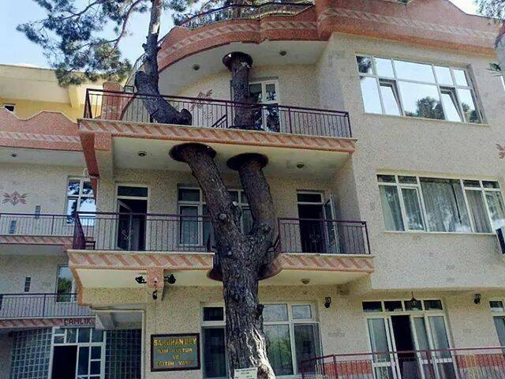
Programda yer verilen değerler
SAYGI

Slide 19
Programda yer verilen değerler
A 1.1 Themenkreis 1: Informationen zur Person
sich begrüßen und verabschieden
sich und andere vorstellen
SPRECHEN:
Kann Gruß- und Abschiedsformeln gebrauchen.
Kann Angaben und Fragen zur Person verstehen und angemessen beantworten.

Slide 20
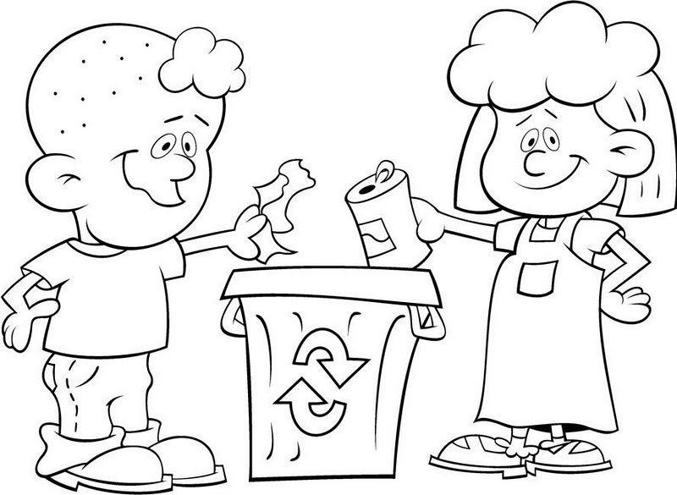
Programda yer verilen değerler
SORUMLULUK

Slide 21
Programda yer verilen değerler
B2.2 Themenkreis 6: Der Klimawandel
- über Umwelt, Umweltprobleme und Maßnahmen sprechen / schreiben
- über die natürliche oder menschliche Einflüsse diskutieren
- über die Veränderung des Klimas sprechen
SPRECHEN: Kann den Standpunkt zu einem Problem erklären und die Vor- und Nachteile verschiedener Alternativen angeben.

Slide 22
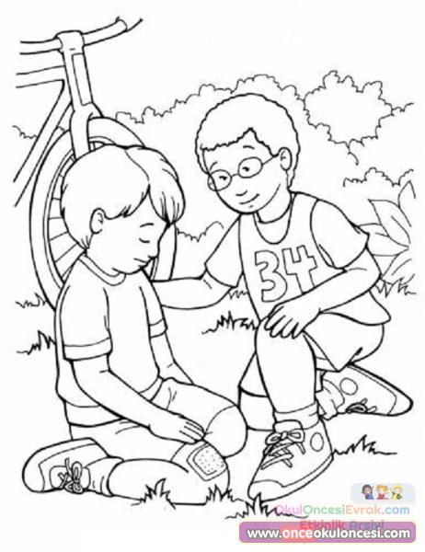
Programda yer verilen değerler
YARDIMSEVERLİK

Slide 23
Programda yer verilen değerler
B1.2 Themenkreis 5: Ehrenamtlich
-über Behinderung/Behinderten sprechen
-über die Kinder im Jugendheim sprechen
SCHREIBEN: Kann Erfahrungsberichte schreiben, in denen Gefühle und Reaktion in einem einfachen, zusammenhängenden Text beschrieben werden.

Slide 24
Programda yer verilen değerler
ADALET

Slide 25
Programda yer verilen değerler
C1.1 Themenkreis 1: Die Gesellschaft
-über Menschenrechte sprechen
-über Frauenrechte sprechen
-über Kinderrechte sprechen
SCHREIBEN: Kann klare, gut strukturierte Texte zu komplexen Themen verfassen und dabei die entscheidenden Punkte hervorheben.
SPRECHEN: Kann überzeugt eine Position vertreten, Fragen und Kommentare beantworten, sowie auf komplexe Argumentationen anderer reagieren.

Slide 26
Programda yer verilen değerler
NEZAKET

Slide 27
Programda yer verilen değerler
B2.1 Themenkreis 2: Generationen
-über Benimm-Regeln sprechen
SCHREIBEN: Kann klare, detaillierte, zusammenhängende Beschreibungen realer oder fiktiver Ereignisse und Erfahrungen verfassen dabei den Zusammenhang zwischen verschiedenen Ideen deutlich machen.

Slide 28
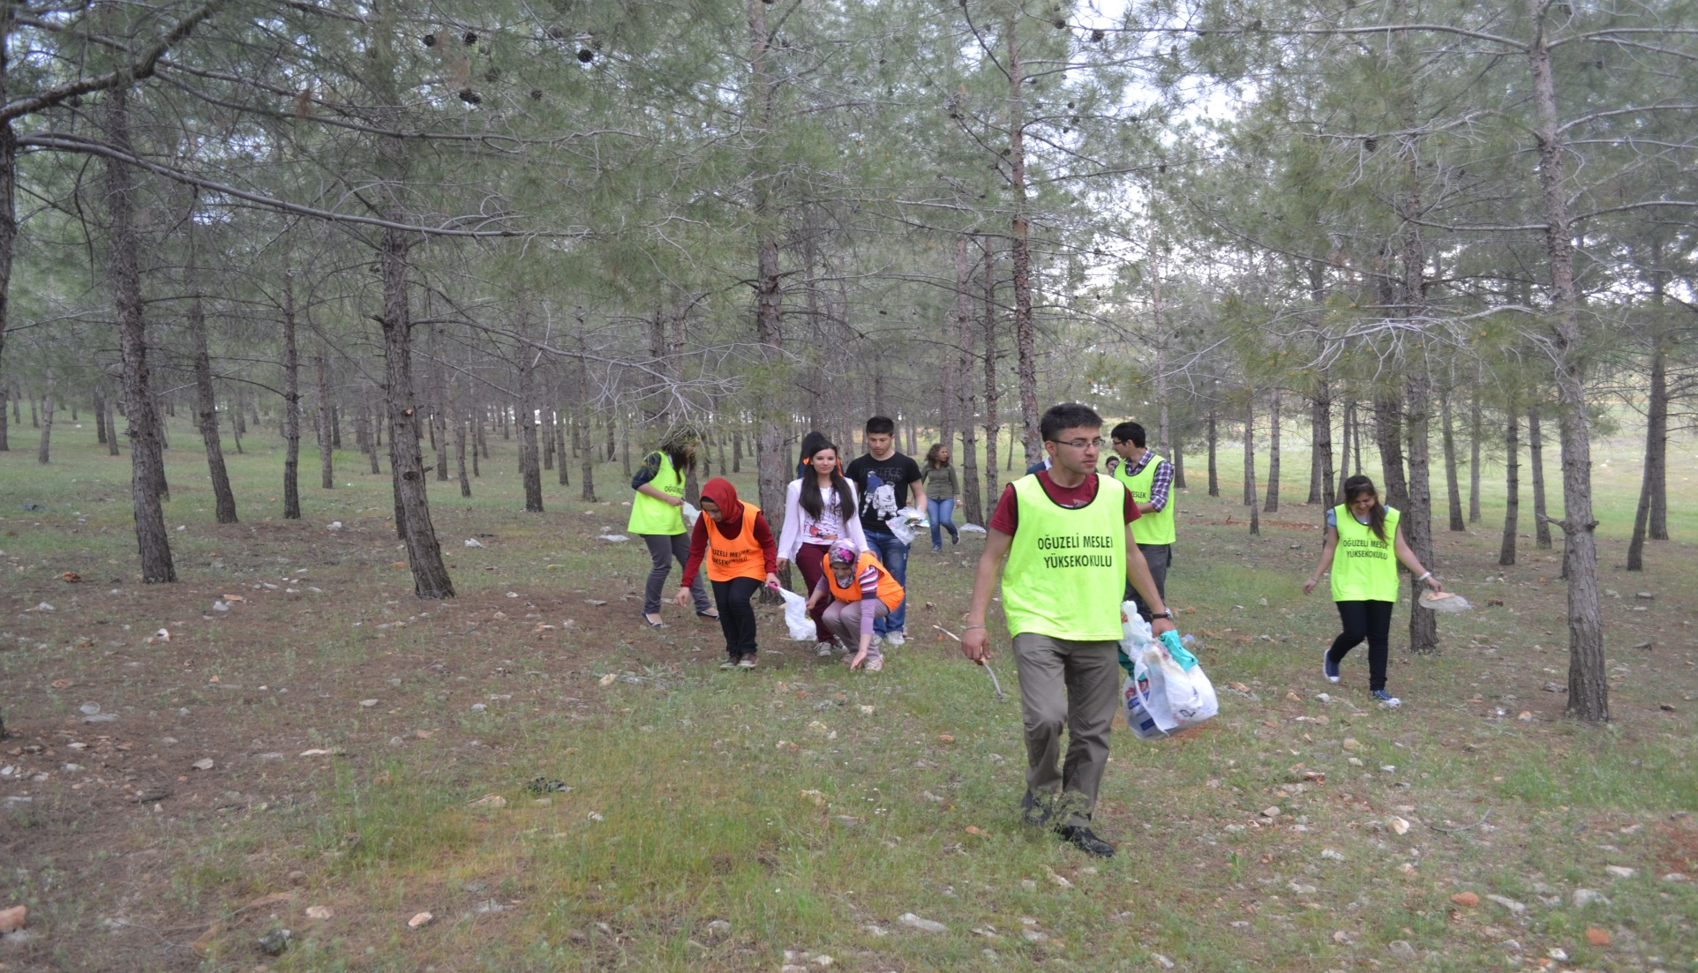
Programda yer verilen değerler
DUYARLILIK

Slide 29
Programda yer verilen değerler
B1.2 Themenkreis 4: Planet Erde
-über Klima und Wetter sprechen
-über Umwelt und Umweltprobleme sprechen
-Bedingungen und Konsequenzen für Mensch und Umwelt sprechen
SPRECHEN:
Kann seine/ihre Ansichten, Pläne oder Handlungen begründen oder erklären.
Kann seine/ihre Meinung sagen und Vorschläge machen, wenn es darum geht, Probleme zu lösen oder praktische Entscheidungen zu treffen.

Slide 30
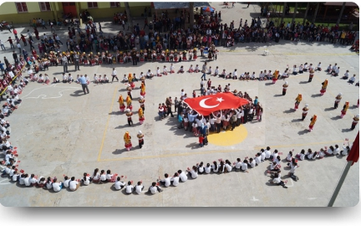
Programda yer verilen değerler
VATANSEVERLİK

Slide 31
Programda yer verilen değerler
B2.1 Themenkreis 3: Träume und Pläne
-ein Interview zum Thema ,,In der Fremde” führen
-im Unterricht über Traditionen des Heimatlandes berichten und diese kommentieren
SPRECHEN: Kann wirksam und flüssig ein Interviewgespräch führen, von vorbereiteten Fragen spontan abweichen, auf interessante Antworten näher eingehen und nachfragen.
LESEN: Kann folgende Textsorten verstehen:
-Erzählungen
-Meinungen und Argumente

Slide 32
Programda yer verilen değerler
BARIŞ

Slide 33
Programda yer verilen değerler
B1.1 Themenkreis 1: Länder-Städte-Kulturen
-über Werte sprechen
-über kulturelle Interessen sprechen
-gemeinsame Kultur Aspekte nennen
LESEN:
Kann die Bedeutung einzelner unbekannter Wörter aus dem Kontext erschließen und die Satzbedeutung ableiten, sofern das behandelte Thema vertraut ist.
Kann längere Texte nach gewünschten Informationen durchsuchen und Informationen aus verschiedenen Texten oder Textteilen zusammentragen, um eine bestimmte Aufgabe zu lösen.

Slide 34
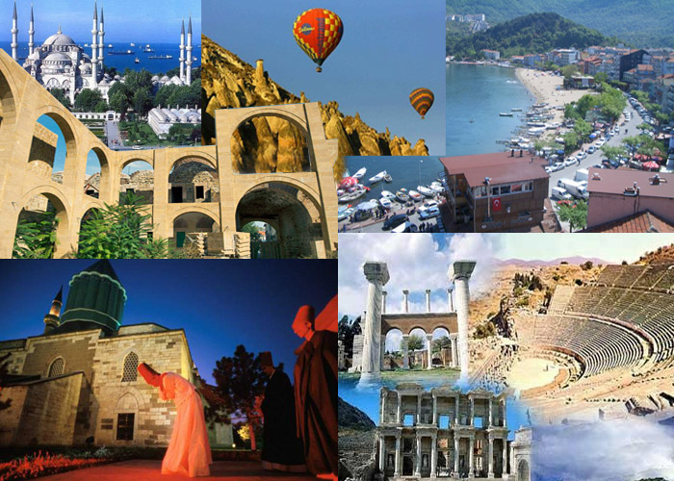
Programda yer verilen değerler
ORTAK KÜLTÜR

Slide 35
Programda yer verilen değerler
B1.1 Themenkreis 1: Länder-Städte-Kulturen
-über seine Kultur sprechen
-über kulturelle Interessen sprechen
-über Länder und Sprachen sprechen
-gemeinsame Kultur Aspekte nennen
-über Werte sprechen
SPRECHEN: Kann sich einfach und zusammenhängend über vertraute Themen und persönliche Interessengebiete äußern.
LESEN: Kann längere Texte nach gewünschten Informationen durchsuchen und Informationen aus verschiedenen Texten oder Textteilen zusammentragen, um eine bestimmte Aufgabe zu lösen.

Slide 36
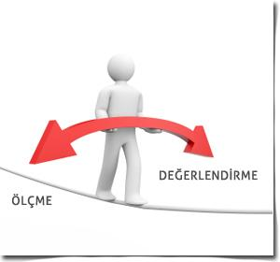
Almanca Dersinde Ölçme ve Değerlendirme Yaklaşımı
Öğrencilerin, programla kazandırılması hedeflenen bilgi ve becerileri ne oranda edindiğinin tespitinde kullanılan ölçme ve değerlendirme uygulamaları sürekli olmalıdır.
28 Ekim 2016 tarih ve 29871 sayılı Resmi Gazete’de yayımlanan “Milli Eğitim Bakanlığı Ortaöğretim Kurumları Yönetmeliğinde Değişiklik Yapılmasına Dair Yönetmelik” hükmü uyarınca «yabancı dil derslerinin sınavlarının dinleme, konuşma, okuma ve yazma becerilerini ölçmek için yazılı ve uygulamalı olarak» yapılması…

Slide 37
Almanca Dersinde Ölçme ve
Değerlendirme Yaklaşımı
Almanca dersinde öğretmenler;
Tanımaya,
Biçimlendirmeye / izlemeye,
Başarı düzeyini belirlemeye
yönelik değerlendirme çalışmaları yaparlar.
Bu süreçlerde ölçme ve değerlendirme çalışmalarının öğretim programının kazanımlarıyla örtüşmesi en önemli noktalardan biridir.
Notes:
Ölçme ve değerlendirme uygulamaları, sadece öğretim programında belirlenen kazanımlara ne kadar ulaşıldığını belirlemeye değil, öğrenme sürecini destekleme ve geliştirmeye de hizmet etmelidir. belli aralıklarla öğrencilere not vermek amacıyla yapılan sınavların yanında, öğretim ve öğrenmenin verimliliğini artırmak amacıyla öğrencileri derecelendirme ya da notlandırmadan da süreçte değerlendirme yapılmalıdır. Bu tür değerlendirmelerin sonunda öğrencinin gelişimine yardım eden geribildirim verilir.
Yapılacak değerlendirme çalışmalarının programın amacına uygun ve öğrencilerin üst düzey becerilerine yönelik olması çok önemlidir.

Slide 38
Almanca Dersinde uygulamada dikkat edilecek hususlar
Öğrenme sürecinde öğrencilerin hata yapmaları kaçınılmaz ve doğaldır. Öğrencilerin yaptığı hataların düzeltilmesinde sistemli bir geri bildirim yaklaşımı benimsenmelidir.
Öğrencilerin motivasyonunu bozmamak adına konuşma esnasında yapmış oldukları telaffuz hataları düzeltilmemelidir.

Slide 39
Almanca Dersinde uygulamada dikkat edilecek hususlar
Öğretmenler, sadece ders kitaplarına bağlı kalmamalıdırlar.
Her bir ünite için kullanılacak süre ve ünitelerin işleniş sırası programda belirlenmiştir.
Ders işlenirken, sade ve anlaşılabilir bir dil kullanılmasına dikkat edilmelidir.

Slide 40
Almanca Dersinde uygulamada dikkat edilecek hususlar
Gramer konuları kopuk olarak verilmemeli, temalarla ilişkilendirilerek ve sezdirme yöntemiyle işlenmelidir.
Öğretmen, Türkiye Cumhuriyeti’ne karşı görev ve sorumlulukları yerine getirmede yol gösterici, öğrencilere millî-manevî, kültürel, insanî, ahlaki değerlerin aktarılmasında ise model ve etkin olmalıdır.

Slide 41
Almanca Dersinde uygulamada dikkat edilecek hususlar
Öğretmen, öğrencileri ders kitabında olmayan fakat program kazanımları ile örtüşen, derse ilişkin konuları sevdirecek roman, hikâye,makale, deneme, şiir ve fıkra vb. gibi ürünleri okumaya teşvik etmelidir.
Programın uygulanmasında öğrencilerin bireysel farklılıkları dikkate alınmalıdır.
Dersin işlenişinde görsel-işitsel iletişim araçları ile bilişim teknolojilerinin
(tablet, akıllı tahta, EBA vb.) kullanımına önem verilmelidir.

Slide 42
Dil Yeterlilik Seviyeleri
Almanca Dersi Öğretim Programı kazanımları yapılandırılırken Diller İçin Avrupa Ortak Başvuru Metni'nde belirlenen ve dil öğretiminde kullanılması önerilen tanımlamalar (temel kullanıcı, bağımsız kullanıcı ve deneyimli kullanıcı) dikkate alınmıştır.
A
Temel Kullanıcı
B
Bağımsız Kullanıcı
C
Deneyimli Kullanıcı
A 2
Ara / temel
gereksinim
B 2
İleri/
Bağımsız
A 1
Giriş/Keşif
B 1
Eşik Düzey
C 1
Özerk
C 2
Ustalık
A1.1
A1.2
A2.1
A2.2
B1.1
B1.2
B2.1
B2.2
C1.1
C1.2
C2.1
A2.2

Slide 43
Ders Saatlerine Göre
Dil Yeterlilik Seviyeleri
Ders Saati Aralığı | Dil Yeterlilik Seviyesi | Dil Seviyesi Ders Saati | Dil Seviyesi Toplam Ders Saati
0-144 | A1.1 | A1.1 düzeyi: 144 ders saati | A1 Düzeyi: 288 ders saati
144-288 | A1.2 | A1.2 düzeyi: 144 ders saati
288-432 | A2.1 | A2.1 düzeyi: 144 ders saati | A2 Düzeyi: 288 ders saati
432-576 | A2.2 | A2.2 düzeyi: 144 ders saati
576-720 | B1.1 | B1.1 düzeyi: 144 ders saati | B1 Düzeyi: 312 ders saati
720-888 | B1.2 | B1.2 düzeyi: 168 ders saati
888-1098 | B2.1 | B2.1 düzeyi: 210 ders saati | B2 Düzeyi: 420 ders saati
1098-1308 | B2.2 | B2.2 düzeyi: 210 ders saati
1308-1368 | C1.1 | C1.1 düzeyi: 60 ders saati | C1.1 Düzeyi: 60 ders saati

Slide 44
Ünite ve Süre Tablosu
Unterrichts- stunden nach den Niveaus | Das zu erreichende Niveau | Die Themenanzahl in den Lehrbüchern | Erklärungen
A1 Niveau: 288 Unterrichtsstunden | A 1.1 Niveau 144 Unterrichtsstunden | A 1.1 8 Themen | In Niveau A1 kann ein Thema in 18 Unterrichtsstunden behandelt werden. Jedes Thema beinhaltet 3 Untertitel. Jeder Untertitel kann in je 6 Unterrichtsstunden behandelt werden.
 | A1.2 Niveau 144 Unterrichtsstunden | A1.2 8 Themen
A2 Niveau: 288 Unterrichtsstunden | A2.1 Niveau 144 Unterrichtsstunden | A2.1 6 Themen | In Niveau A2 kann ein Thema in 24 Unterrichtsstunden behandelt werden. Jedes Thema beinhaltet 3 Untertitel. Jeder Untertitel kann in je 8 Unterrichtsstunden behandelt werden.
 | A2.2 Niveau 144 Unterrichtsstunden | A2.2 6 Themen

Slide 45
Ünite ve Süre Tablosu
Unterrichts- stunden nach den Niveaus | Das zu erreichende Niveau | Die Themenanzahl in den Lehrbüchern | Erklärungen
B1 Niveau: 312 Unterrichtsstunden | B1.1 Niveau 144 Unterrichtsstunden | B1.1 6 Themen | In Niveau B1 kann ein Thema in 24 Unterrichtsstunden behandelt werden. Jedes Thema beinhaltet 3 Untertitel. Jeder Untertitel kann in je 8 Unterrichtsstunden behandelt werden.
 | B1.2 Niveau 168 Unterrichtsstunden | B1.2 7 Themen
B2 Niveau: 420 Unterrichtsstunden | B2.1 Niveau 210 Unterrichtsstunden | B2.1 7 Themen | In Niveau B2 kann ein Thema in 30 Unterrichtsstunden behandelt werden. Jedes Thema beinhaltet 3 Untertitel. Jeder Untertitel kann in je 10 Unterrichtsstunden behandelt werden.
 | B2.2 Niveau 210 Unterrichtsstunden | B2.2 7 Themen

Slide 46
Ünite ve Süre Tablosu
Unterrichts- stunden nach den Niveaus | Das zu erreichende Niveau | Die Themenanzahl in den Lehrbüchern | Erklärungen
C1 Niveau: 60 Unterrichtsstunden | C1.1 Niveau 60 Unterrichtsstunden | C1.1 2 Themen | In Niveau C1.1 kann ein Thema in 30 Unterrichtsstunden behandelt werden. Jedes Thema beinhaltet 3 Untertitel. Jeder Untertitel kann in je 10 Unterrichtsstunden behandelt werden.

Slide 47
Ünite ve Kazanım Sayısı
A1.1 | Hören: 14 | Insgesamt: 85
 | Sprechen: 29
 | Lesen: 18
 | Schreiben: 24
A1.2 | Hören: 16 | Insgesamt: 68
 | Sprechen: 22
 | Lesen: 17
 | Schreiben: 13
A2.1 | Hören: 10 | Insgesamt: 59
 | Sprechen: 27
 | Lesen: 10
 | Schreiben: 12
A2.2 | Hören: 7 | Insgesamt: 56
 | Sprechen: 25
 | Lesen: 12
 | Schreiben: 12

Slide 48
Ünite ve Kazanım Sayısı
B1.1 | Hören: 10 | Insgesamt: 58
 | Sprechen: 22
 | Lesen: 12
 | Schreiben: 14
B1.2 | Hören: 13 | Insgesamt: 75
 | Sprechen: 32
 | Lesen: 14
 | Schreiben: 16
B2.1 | Hören: 9 | Insgesamt: 53
 | Sprechen: 16
 | Lesen: 14
 | Schreiben: 14
B2.2 | Hören: 13 | Insgesamt: 67
 | Sprechen: 24
 | Lesen: 15
 | Schreiben: 15
C1.1 | Hören: 3 | Insgesamt: 16
 | Sprechen: 5
 | Lesen: 4
 | Schreiben: 4

Slide 49
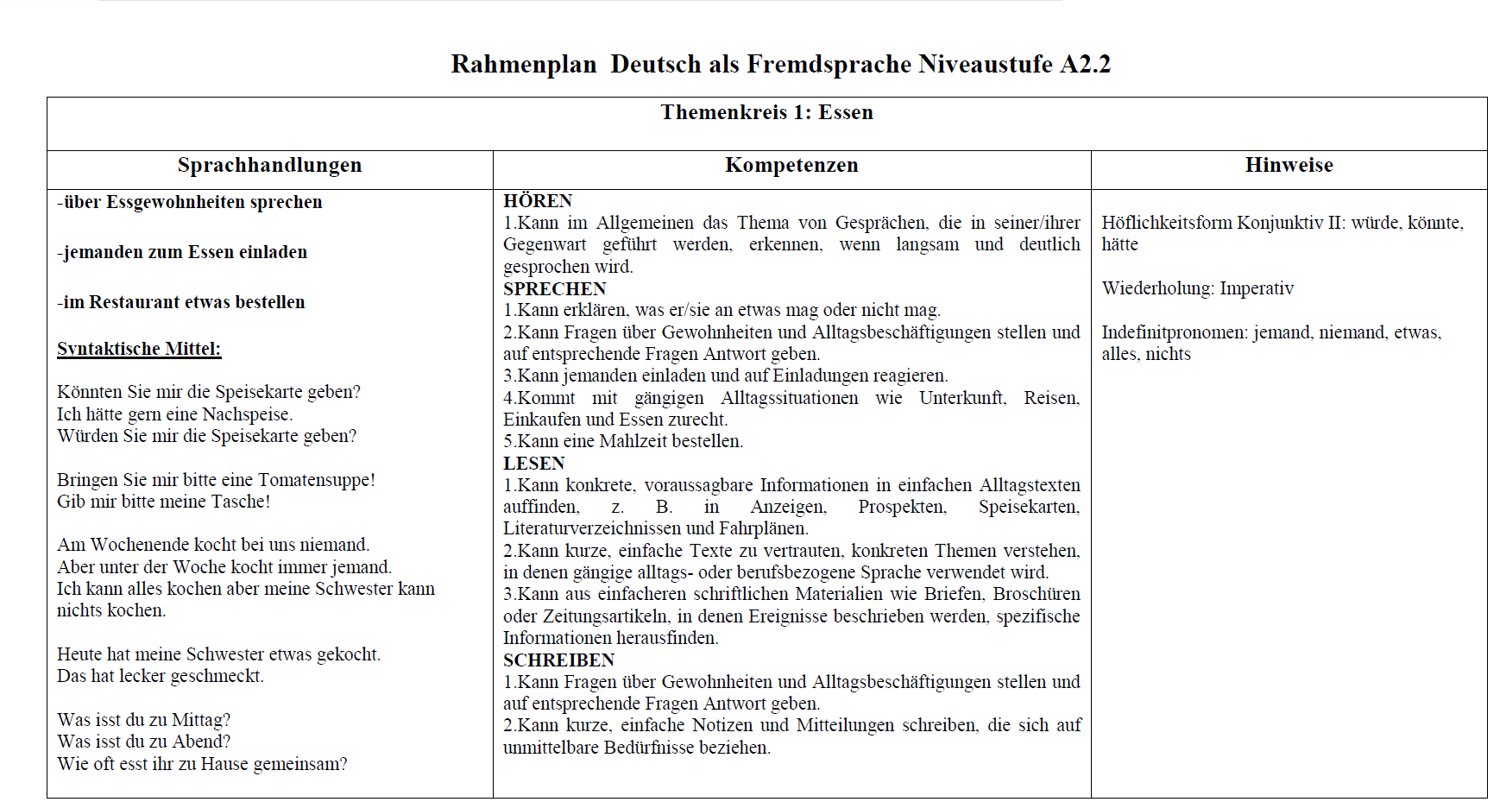
Programın Yapısı
Ünitenin numarası ve adı
Dilsel işlevler
Dil seviyesi
Dilbilgisi konuları
Örnek cümleler
Dört dil becerisine yönelik kazanımlar

Slide 50
Almanca Öğretim Programlarının Karşılaştırılması
Sıra No | Almanca Dersi Öğretim Programı Eski Hali | Almanca Dersi Öğretim Programı Yeni Hali
1 | Almanca Dersi Öğretim Programı’nın tamamı Türkçedir. | Almanca Dersi Öğretim Programı Almancadır.
2 | Program yazımında okul türleri göz önünde bulundurulmuştur: Anadolu Türü Olmayan Ortaöğretim Kurumları: Anadolu Türü Olan Ortaöğretim Kurumları: Hazırlık Sınıfı Bulunan Ortaöğretim Kurumları: | Avrupa Dil Kriterleri Çerçevesine göre okul türü yerine tüm okul gruplarını içine alan A1’den C1’e kadar giden dil düzeylerini içeren öğretim programı hazırlanmıştır.

Slide 51
Almanca Öğretim Programlarının Karşılaştırılması
Sıra No | Almanca Dersi Öğretim Programı Eski Hali | Almanca Dersi Öğretim Programı Yeni Hali
3 | Kazanımlar yazılırken, okul türlerine ve sınıf düzeylerine göre ayrıma gidilerek, aynı dil düzeylerinde tekrarlar oluşmuş. | Kazanımlar dil seviyeleri temel alınarak yazılmış olup, okul türü ortadan kaldırılmıştır.
4 | Kazanımlar A1 düzeyinden başlayarak C1 düzeyine kadar listelenmiştir. | Kazanımlar, A1 düzeyinden başlayarak C1 düzeyine kadar her seviyede temalara yer verilerek dağıtılmıştır.

Slide 52
Almanca Öğretim Programlarının Karşılaştırılması
Sıra No | Almanca Dersi Öğretim Programı Eski Hali | Almanca Dersi Öğretim Programı Yeni Hali
5 | Tüm okul türlerini içeren program genelinde kazanım sayısı 5108`dir. Bir okul türünde A1 düzeyinden C1 düzeyine kadar olan kazanım sayısı 1805’tir. | Programın tamamında, A1 düzeyinden C1 düzeyine kadar olan kazanım sayısı 537`dir. (% 37.61 konuşma ağırlıklı)
6 | Programın tamamı 531 sayfadan oluşmaktaydı. | Programın tamamı 89 sayfadır.

Slide 53
Almanca Öğretim Programlarının Karşılaştırılması
Sıra No | Almanca Dersi Öğretim Programı Eski Hali | Almanca Dersi Öğretim Programı Yeni Hali
7 |  | 21. Yüzyıl anahtar yeterlikleri ve 21. Yüzyıl becerileri programa eklenmiştir.
8 |  | Programda milli ve manevi değerlere yer verilmiştir.
9 |  | Öğrencilerin, okul türü ve sınıf bazında ulaştıkları dil düzeylerini açıklayan şemaya yer verilmiştir.

Slide 54
Almanca Öğretim Programlarının Karşılaştırılması
Sıra No | Almanca Dersi Öğretim Programı Eski Hali | Almanca Dersi Öğretim Programı Yeni Hali
10 |  | Kazanımların sayfa yapısı değiştirilerek üç ana sütun halinde tablolaştırılmıştır.
11 |  | Kazanımları açıklayıcı / destekleyici olmak üzere, tema esas alınarak dilsel işlevlere yer verilmiştir.
12 |  | Dil bilgisi yapıları, dil düzeyleri esas alınarak sınırlandırılmış ve örnek cümleler verilerek desteklenmiştir.

Slide 55
Almanca Öğretim Programlarının Karşılaştırılması
Sıra No | Almanca Dersi Öğretim Programı Eski Hali | Almanca Dersi Öğretim Programı Yeni Hali
13 |  | Ders saatleri esas alınarak dil yeterlilik seviyelerine ilişkin açıklamalara yer verilmiştir.
14 |  | Ders işlerken uygulamaya yardımcı olabilecek yardımcı materyaller tablosu eklenmiştir.
15 |  | Kitap yazarlarına yönelik öneriler eklenmiştir.

Slide 56
TEŞEKKÜR EDERİZ
ORTAÖĞRETİM GENEL
MÜDÜRLÜĞÜ

